Slide 1
ΜΙΑ ΤΑΞΗ ΓΙΑ ΟΛΟΥΣ ΤΟΥΣ ΜΑΘΗΤΕΣ
Ιωσηφίδης Αλέξανδρος
Εκπαιδευτικός ΠΕ11

Slide 2
Τι καβαλάει στην τσάντα του ένας μετανάστης ή ένας πρόσφυγας μαθητής;
Άσχημες εμπειρίες
Ελπίδα
Δεξιότητες
Αβεβαιότητα
Όμορφες στιγμές
Άγχος
Γνώσεις
Ψυχικά τραύματα
Αγάπη
Αναμνήσεις

Slide 3
Τι μπορώ να κάνω σαν εκπαιδευτικός;

Slide 4
Δημιούργησε ένα φιλόξενο περιβάλλον στην τάξη
Μάθε τα ονόματα
Πρόσφερε τη βοήθειά σου
Βάλε συμμαθητή βοηθό
Χρησιμοποίησε διερμηνέα ή λεξικό
Ετικέτες στην τάξη
Ενέπλεξέ τους στις ομαδικές εργασίες
Βοήθησέ τους να μάθουν τους κανόνες της τάξης
Στοιχεία του πολιτισμού τους στην τάξη

Slide 5
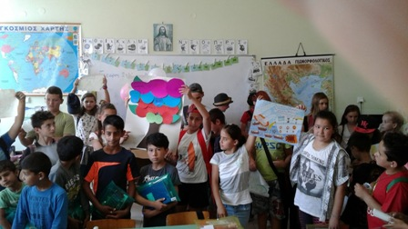
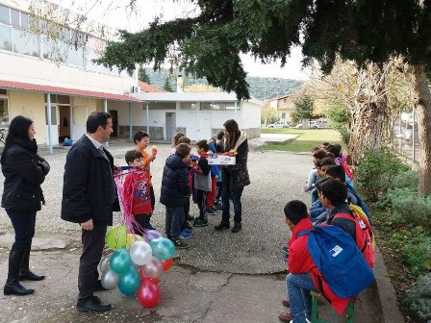
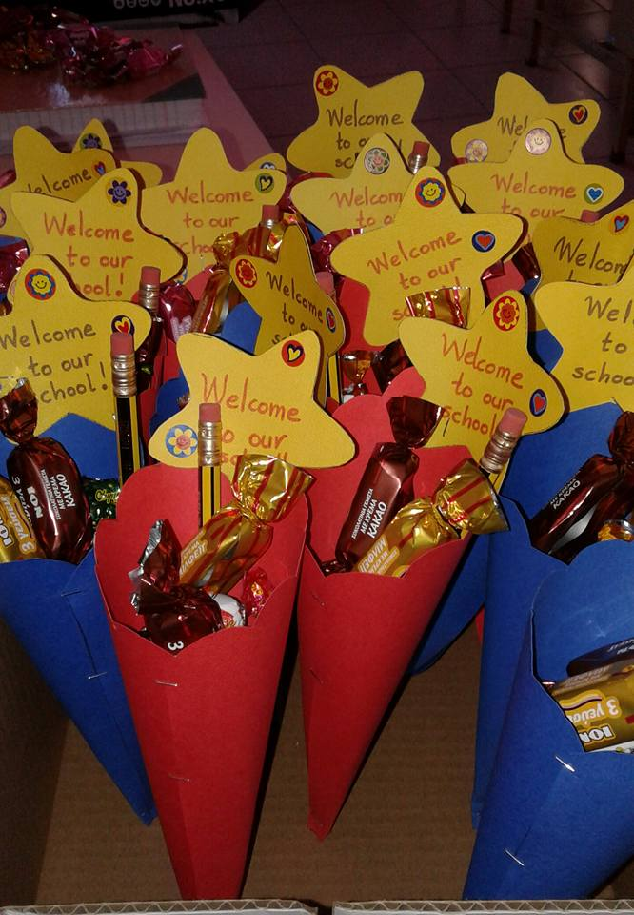
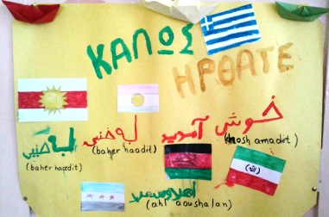
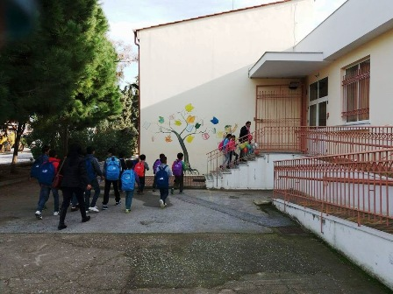
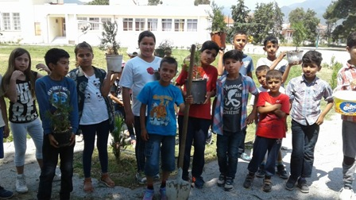

Slide 6
ΠΡΟΒΛΗΜΑΤΙΣΜΟΣ
«Δεν υπάρχει μεγαλύτερη ανισότητα από την ίση μεταχείριση άνισων ανθρώπων» Τόμας Τζέφερσον
Σεβασμός στις μαθησιακές ανάγκες κάθε μαθητή

Slide 7
Τι είναι διαφοροποιημένη διδασκαλία
Ποικιλία μέσων και διαδικασιών
Σεβασμός στις διαφοροποιημένες ανάγκες, στις ικανότητες, στις επιδόσεις, στα ενδιαφέροντα και τις κλίσεις των μαθητών
Στόχος είναι τόσο η προσωπική ανάπτυξη των μαθητών όσο και η απόκτηση βασικών γνώσεων και δεξιοτήτων

Slide 8
ΣΤΟΙΧΕΙΑ ΔΙΑΦΟΡΟΠΟΙΗΜΕΝΗΣ ΔΙΔΑΣΚΑΛΙΑΣ
Τι λαμβάνουμε υπόψη μας όταν διαφοροποιούμε τη διδασκαλία
Τα ενδιαφέροντα του μαθητή
Το μαθησιακό προφίλ του μαθητή
Τη μαθησιακή ετοιμότητα του κάθε μαθητή
Ποια στοιχεία της μαθησιακής διαδικασίας μπορούμε να διαφοροποιήσουμε
Το περιεχόμενο της διδασκαλίας
Τις δραστηριότητες
Την τελική εργασία

Slide 9
ΤΙ ΛΑΜΒΑΝΟΥΜΕ ΥΠΟΨΗ ΜΑΣ ΟΤΑΝ ΔΙΑΦΟΡΟΠΟΙΟΥΜΕ ΤΗ ΔΙΔΑΣΚΑΛΙΑ
Τα ενδιαφέροντα των μαθητών
Συνδέουμε το σχολείο με την προσωπική ζωή των μαθητών
Γεφυρώνουμε τις υπάρχουσες εμπειρίες τους με τις νέες γνώσεις
Τονώνουμε τα προσωπικά κίνητρα μάθησης

Slide 10
ΤΙ ΛΑΜΒΑΝΟΥΜΕ ΥΠΟΨΗ ΜΑΣ ΟΤΑΝ ΔΙΑΦΟΡΟΠΟΙΟΥΜΕ ΤΗ ΔΙΔΑΣΚΑΛΙΑ
Το μαθησιακό προφίλ του κάθε μαθητή
Συλλέγουμε πληροφορίες με συνεχή παρατήρηση, ερωτηματολόγια, παιχνίδια κλπ.
Τη μαθησιακή ετοιμότητα του μαθητή ώστε να ευθυγραμμίζουμε τις δραστηριότητες με το μαθησιακό του επίπεδο

Slide 11
ΠΟΙΑ ΣΤΟΙΧΕΙΑ ΤΗΣ ΜΑΘΗΣΙΑΚΗΣ ΔΙΑΔΙΚΑΣΙΑΣ ΜΠΟΡΟΥΜΕ ΝΑ ΔΙΑΦΟΡΟΠΟΙΗΣΟΥΜΕ;
Το περιεχόμενο της διδασκαλίας
Το μαθησιακό αντικείμενο
Την πρόσβαση στις πληροφορίες
Συμφωνίες μάθησης (learning contracts)
Τις δραστηριότητες
Δεν είναι απαραίτητο να κάνουν όλοι οι μαθητές πάντα το ίδιο πράγμα
Διαβαθμισμένης δυσκολίας
Να καλύπτουν μαθησιακές ανάγκες
Η τελική εργασία
Επιλογή στον τρόπο παρουσίασης της πληροφορίας
Διαφορετική στήριξη

Slide 12
Προϋπόθεση για τη διαφοροποίηση είναι ένα ασφαλές μαθησιακό περιβάλλον, που θα χαρακτηρίζεται από θετικές σχέσεις, εμπιστοσύνη, ελευθερία στην έκφραση προβληματισμών, ευελιξία και οργάνωση

Slide 13
Spas
شكرا لك
Thank you
Ευχαριστούμε
Kiitos
Ďakujem
Faleminderit
Teşekkür ederim
Gracias
Tack

